Slide 1
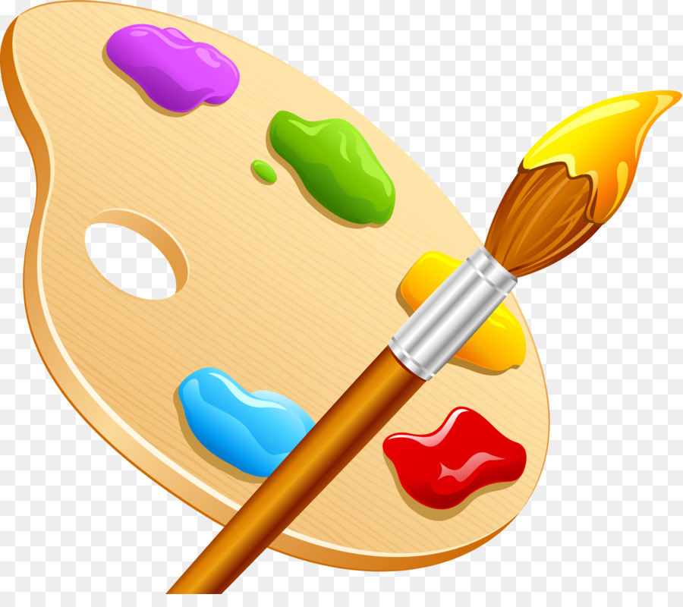
ПРАВИЛЬНАЯ ШКОЛА
Конкурс рисунков

Slide 3
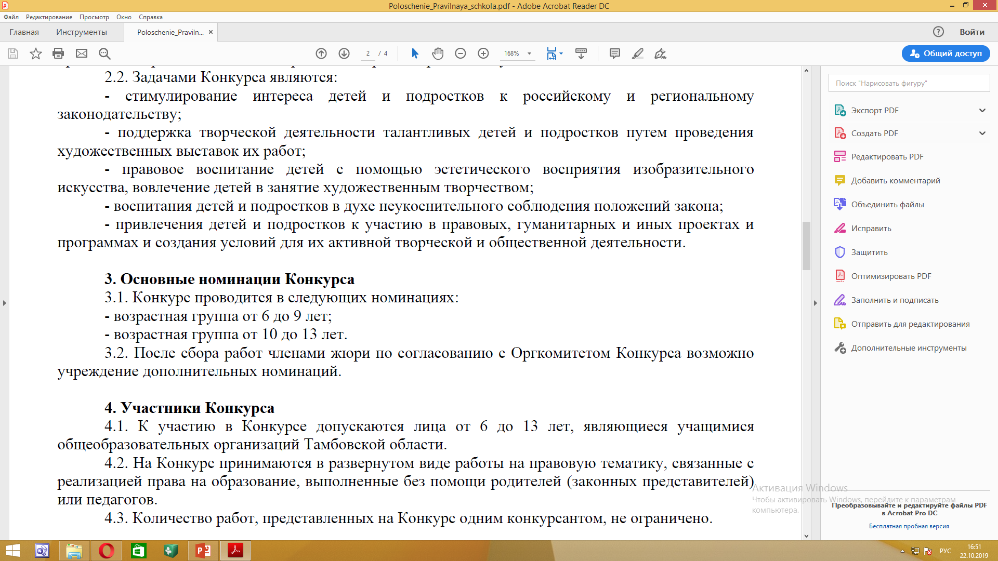

Slide 4
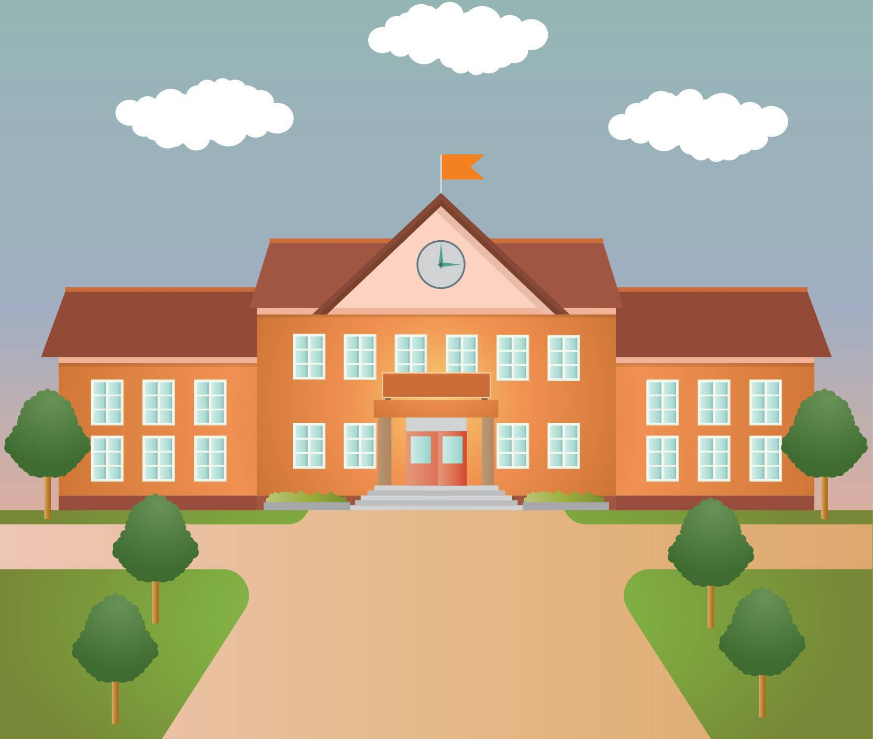

Slide 5
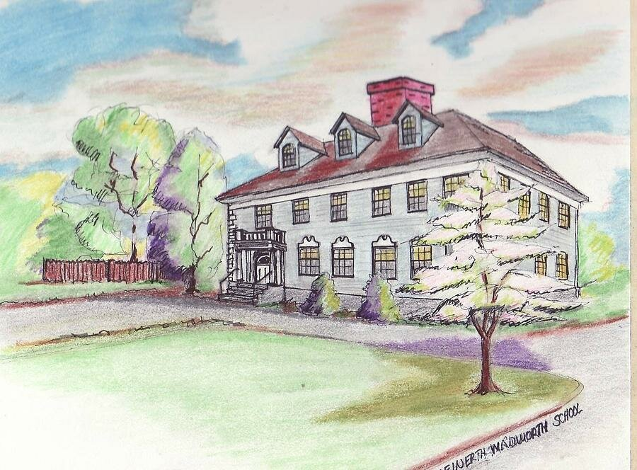

Slide 6
